Slide 1
딥러닝 암호분석 논문 리뷰
정보컴퓨터공학과 권혁동

Slide 2
서론
본론
평가
결론

Slide 3
서론
Deep Learning-Based Cryptanalysis of Lightweight Block Ciphers
딥러닝 기반으로 암호 분석
경량 암호: S-DES, Simon, Speck
Simon과 Speck의 경우 32/64만 분석
분석으로 암호 키 획득
Known Plaintext Attack
Text-based encryption key

Slide 4
서론
알려진 평문 공격(Known Plaintext Attack)
이외에 암호문 단독, 선택 평문, 선택 암호문 공격이 존재
공격자가 약간의 평문과 이에 대응되는 암호문을 가진 상황
알고 있는 평문/암호문 쌍 외에는 추가적인 정보 없음

Slide 5
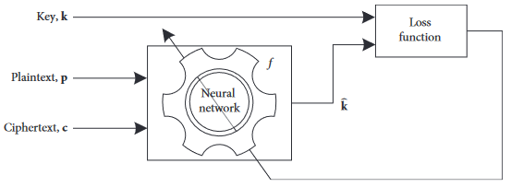

본론
모든 평문/암호문 쌍은 다른 키를 사용하여 암호화
정방향 연산
입력 x(평문, 암호문)
파라미터 θ(weight, bias)
활성화함수 ReLU
손실함수 MSE(Mean Square Error)
l개의 레이어로 구성

Slide 6
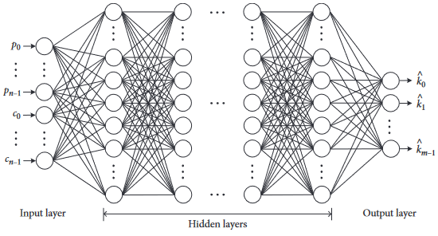
본론
입력 평문/암호문 쌍에 따라 예상 키 값 출력

Slide 7

본론
데이터 생성 및 학습
N개의 평문/암호문 쌍 생성
모두 다른 키로 암호화
R개는 학습용, S개는 실험용으로 사용
손실함수 출력 값 중 가장 작은 값으로 파라미터 갱신

Slide 8


본론
실험 단계
Bit Accuracy Probability (BAP)로 성능 측정
전체 키 대비 맞는 키의 비트 수

Slide 9
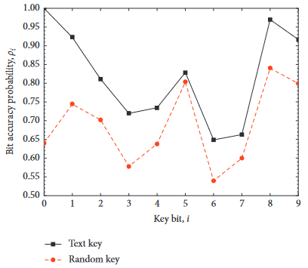
평가
S-DES
60000개의 샘플을 사용
학습 데이터 50000, 실험 데이터 10000
BAP로 비교 시 최소 0.5389
10비트의 키 중 6번이 제일 안전

Slide 10
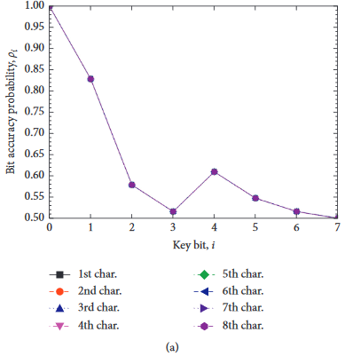
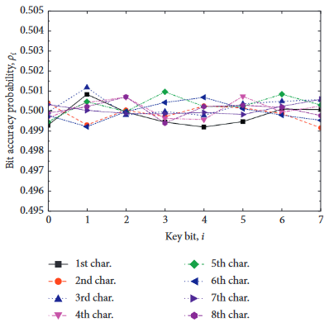
평가
SIMON과 SPECK의 경우, 전체적으로 S-DES에 비해 낮은 BAP 유지

Slide 11
결론
S-DES: 2^{8.08}개의 알려진 평문 존재 시, 90% 확률로 성공
SPECK: 2^{12.34}개의 알려진 평문 존재 시, 99% 확률로 56비트 키 찾기 성공
SIMON: 2^{12.33}개의 알려진 평문 존재 시, 99% 확률로 56비트 키 찾기 성공
평문/암호문 쌍이 매우 많이 필요하다는 한계점 존재
하지만 대량의 데이터를 확보한다면 키 유출 가능

